Slide 1

위(WE)로(ROAD)
AI 기반 직업 검색엔진
김재형 유진영 조한영 정지은
Notes:
발표를 시작하겠습니다.
안녕하십니까 발표자 4조 정지은 입니다. AI 기반 직업 찾기 서비스인 “위로” 프로젝트에 대해 발표하도록 하겠습니다.

Slide 2
목차
01
02
03
04
프로젝트 개요
프로젝트 진행
프로젝트 결과
참고사항
주제 선정 배경
시장 분석
데이터 수집
데이터 전처리
모델 탐색
웹 구현
활용방안
한계점
개발도구
Q&A
Notes:
발표는 다음과 같은 목차로 진행하겠습니다.
프로젝트 개요, 진행, 결과 마지막으로 참고사항 말씀드리며 마무리하겠습니다.

Slide 3
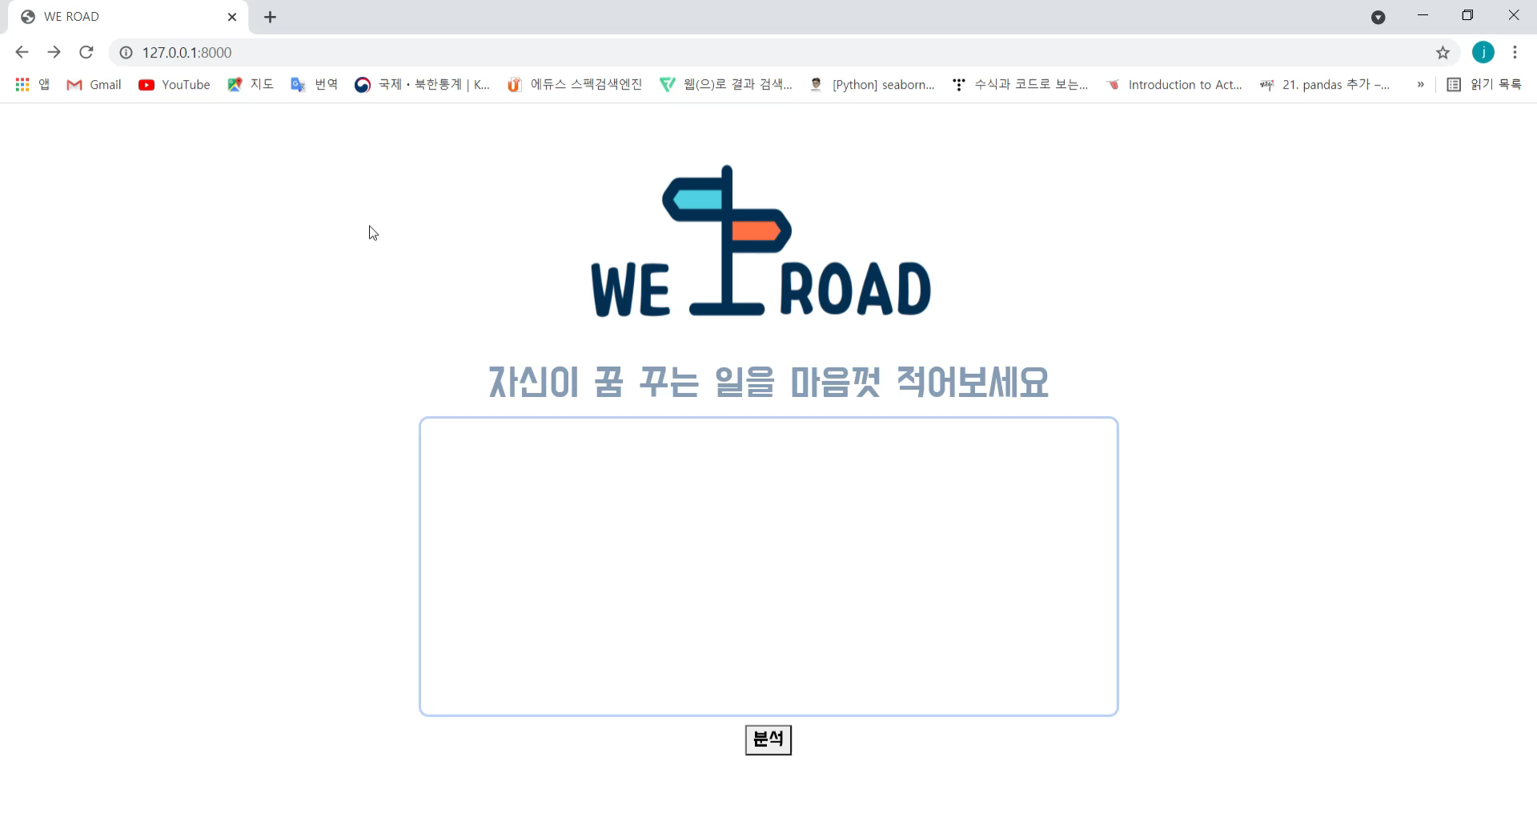
구현
Notes:
장고를 통해 구현한 저희 웹페이지 입니다.
입력창이 있고 거기에 텍스트를 입력합니다.
입력된 텍스트를 분석하여 직무에 대한 정보가 출력됩니다.

Slide 4
프로젝트 개요
Notes:
프로젝트에 대해 설명 드리겠습니다.

Slide 5


주제 선정 배경
Notes:
지속가능한 발전 목록 중 좋은 일자리 확대와 경제성장을 중점을 두었습니다.
그

Slide 6
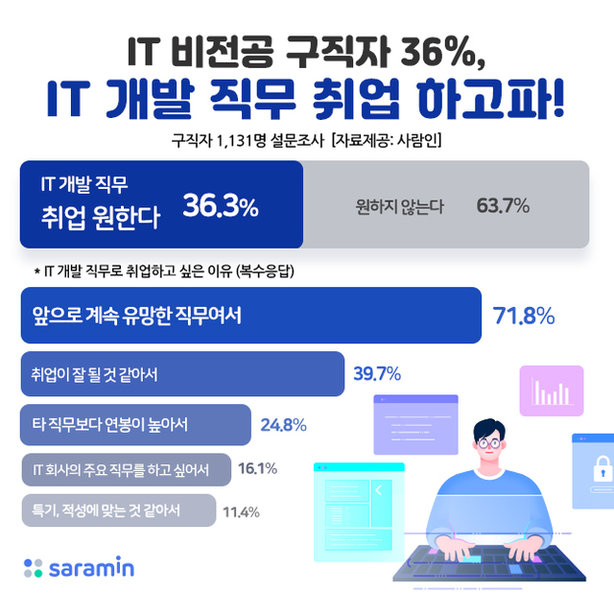
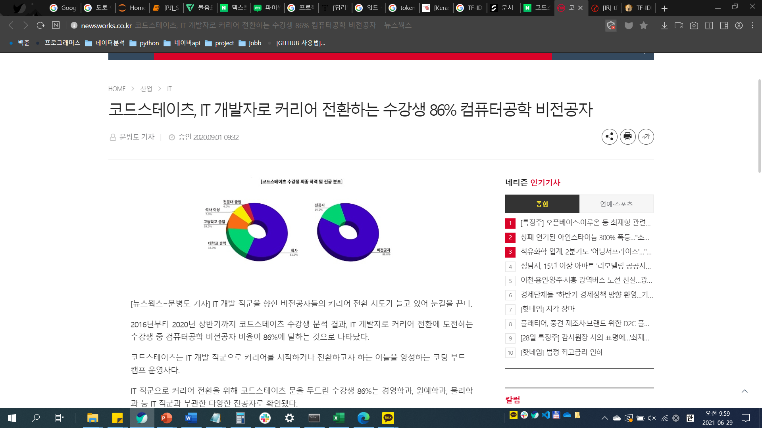
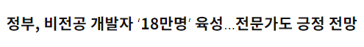
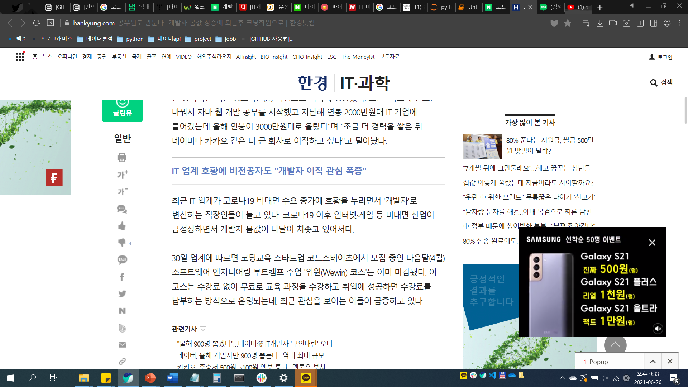
주제 선정 배경

Slide 7

시장 분석
페르소나 선정
졸업 후 취업이 되지 않아 새로운 분야로 전향하고자 함
최근 IT 개발자 채용이 많아지고, 연봉이 높다는 기사를 보고 개발자 직군으로 취업하고자 함
개발자에 대해 알아보니 전문용어로 된 수 많은 정보로 인해 세부분야를 결정하는데 어려움을 느낌
간단한 검색을 통해 자신이 하고 싶은 일이 어떤 분야인지 알고 싶음
이름 : 김근호 (29살)
학력 : 4년제 문과 졸업생

Slide 8
목표
텍스트 입력
“디자인 하는게 너무 재밌는데 이번에 뉴스를 보니까 그림도 컴퓨터로 표현할 수 있다고 하네?”
분류
딥러닝 모델
결과
웹 프로그래머 직업에 대한 정보를 제공한다
하고싶은 일을 입력하면(단, IT 전문용어가 아니여도 됨)
나에게 잘 맞는 직업정보(하는 일, 훈련정보 등)를 찾아주는 웹 검색엔진.

Slide 9
프로젝트 진행

Slide 10






아키텍쳐
직업
데이터 적재
테이터베이스
RNN(Recurrent neural network)
LSTM(long short-term memory)
MULTILAYER, TF-IDF(Term Frequency - Inverse Document Frequency)
모델 설계 및 구현
이용자
입력
키워드 추출
직업정보 제공
웹 검색엔진

Slide 11
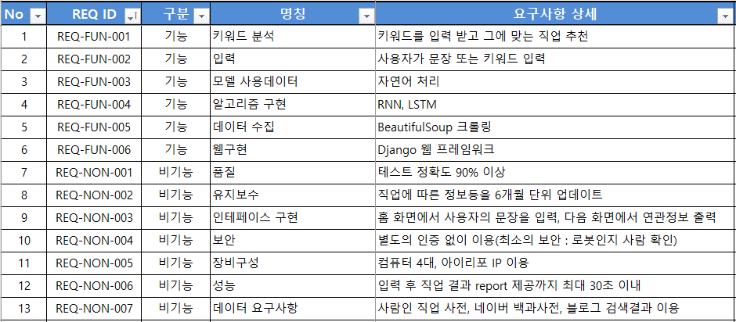
요구사항 정의서

Slide 12

데이터 수집
네이버 검색결과
지식백과, 블로그
직업 사전
채용 공고
웹 직업군
검색
게임 직업군
검색
모바일 직업군
검색

Slide 13
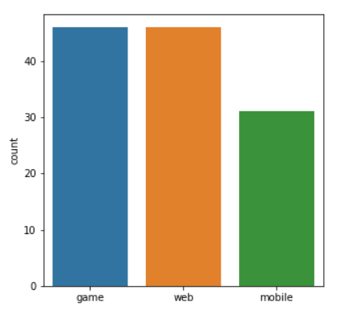
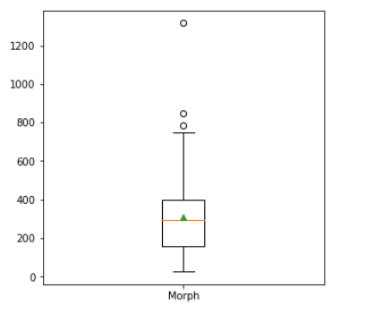
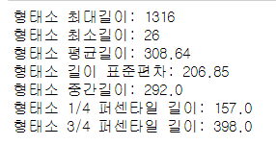
데이터 분석
라벨 별 데이터 분포
형태소 길이
형태소 길이
Notes:
먼저, 수집된 데이터를 확인해 보았습니다.
각 라벨별로 game 46, web 46 개 그리고 모바일은 31개를 수집했습니다.
원활한 분류를 위해

Slide 14



데이터 분석
WORD CLOUD
웹 직업군
게임 직업군
모바일 직업군
Notes:
각 라벨 별로 수집한 문서들의 특징을 파악하기 위함 (데이터 분석)
Stopword를 선정하는데에도 활용함
글에서 언급된 핵심 단어를 시각화하여 문서의 키워드, 개념 등을 직관적으로 파악할 수 있도록 핵심 단어를 시각적으로 돋보이게 하는 기법이다.
예를 들면 많이 언급될수록 단어를 크게 표현해 한눈에 들어올 수 있게 하는 기법 등이 있다.
주로 방대한 양의 정보를 다루는 빅데이터(big data)를 분석할 때 데이터의 특징을 도출하기 위해 활용한다.

Slide 15
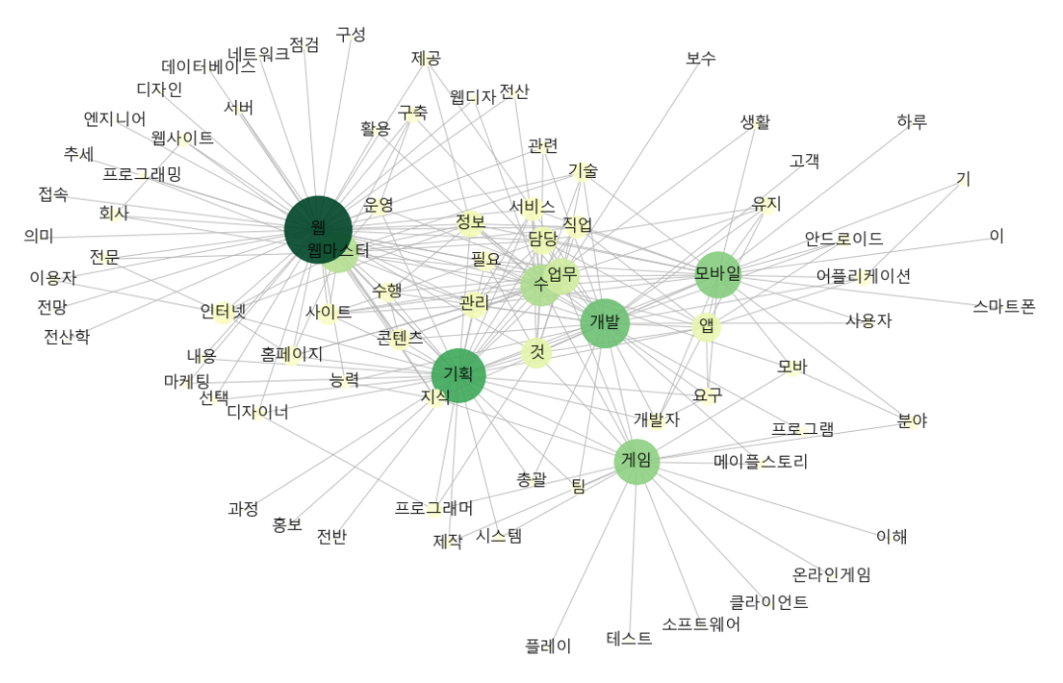
데이터 분석
연관 그래프
Apriori algorithm 이용
문서 내 단어들의 연관 패턴 추출
연관 키워드 추출 가능
Notes:
비지도 학습으로 단어들간의 연관성을 지지도로 수치화하여 계산하여 파악하였습니다.
이를 그래프로 그려 확인한 결과 웹, 모바일, 게임 세 부분으로 그룹화할 수 있음을 확인하였습니다. (*지지도 : 한 문서 안에 단어 A, B를 동시에 포함하는 문서의 비율 전체 문서의 수를 A, B가 동시에 포함된 문서수로 나눠주면 구할 수 있다. )
웹은 웹사이트, 네트워크, 홈페이지, 데이터베이스, 접속, 전산학등의 단어와 연관성 높습니다.
모바일은 안드로이드, 어플리케이션, 사용자, 생활, 사용자등의 단어와 연관성이 높습니다.
게임은 플레이, 프로그래머, 온라인게임, 메이플스토리와의 단어 연관성이 높습니다.
기획, 개발, 정보와 같은 단어는 웹, 모두와 연관성이 높은 단어입니다.
이후 지도학습으로 분류모델을 이용하여 학습하고자 할 때,
TF-IDF를 이용해서 기획, 개발, 정보와 같이 웹, 모바일, 게임에서 모두 연관성이 높은 단어들에 대한 중요치를 눠춰서 진행하였습니다.

Slide 16
데이터 전처리
토큰화 Tokenizer
형태소 분석기 : Okt
구두점 (punctuation) 제외
마침표(.), 컴마(,), 물음표(?), 세미콜론(;), 느낌표(!) 제거
불용어 처리 Stop word
Word cloud 및 한국어 불용어 사전 참고
조사(을,를,이,가 …) 제거
Notes:
여러가지 형태소 분석모델 중에 Okt 사용 (성능 등)

Slide 17
데이터 전처리
TF-IDF Vectorization
Sklearn TfidfVectorizer()
라벨 인코더 Label Encoder
3개 라벨 분류
One-Hot encoding

Slide 18
모델 개요
데이터셋
모델 수정
Model
웹
구현
Train
Epochs
최적 모델 선정
Batch
Size
Test
데이터 SPLIT
파라미터 변경

Slide 19
모델 탐색
Model | GRU | LSTM_1 | LSTM_2 | MULTILAYER_1 | MULTILAYER_2
Preprocess | One-Hot ENC | Embedding | Embedding | TF-IDF | TF-IDF
Epochs | 10 | 20 | 30 | 40 | 50
Batchsize | 2 | 5 | 10 | 20 | 30
GRU , LSTM (RNN) : 문서 내 단어들의 흐름이 문서를 분류하는데 있어 의미가 있다는 접근
MULTILAYER : 문서 내 단어를 벡터화 하고 단어 모두를 속성으로 한 분류가 가능하다는 접근
그 외 구현해본 모델 : 나이브 베이즈 모델
Notes:
각 문서 내 단어 각각에 대하여

Slide 20
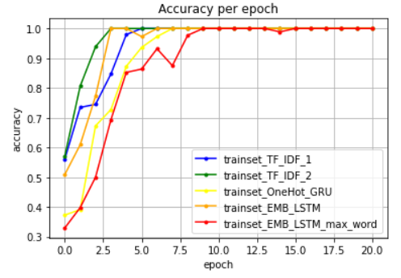
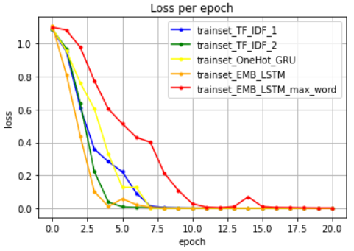
모델 탐색
Loss 및 Accuracy
Epochs :
학습 횟수
Accuracy :
모델 정확도
Loss :
모델 예측값 과 정답의 차이
최종 모델 : TF_IDF_2
Accuracy 96% Loss 0.2
Notes:
Acc 0.96% loss 0.20

Slide 21
프로젝트 결과

Slide 22
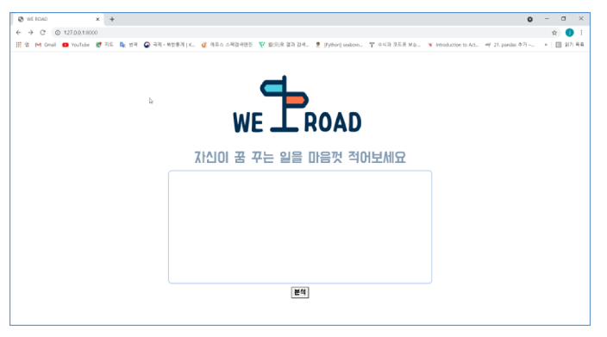
웹 검색엔진
Notes:
장고를 통해 구현한 저희 웹페이지 입니다.
입력창이 있고 거기에 텍스트를 입력합니다.
입력된 텍스트를 분석하여 직무에 대한 정보가 출력됩니다.

Slide 23
활용방안 및 기대효과
활용방안
코딩 교육 사이트 교육방향 추천
학생 진로 방향성 추천 / 상담
기대효과
직업정보에 대한 접근성 상승

Slide 24
한계점
자연어 처리
형태소 분석 한계
불용어 기준 설정
데이터
직업군 제한의 아쉬움
서비스
학습된 데이터 부족으로 다양한 키워드 처리한계

Slide 25
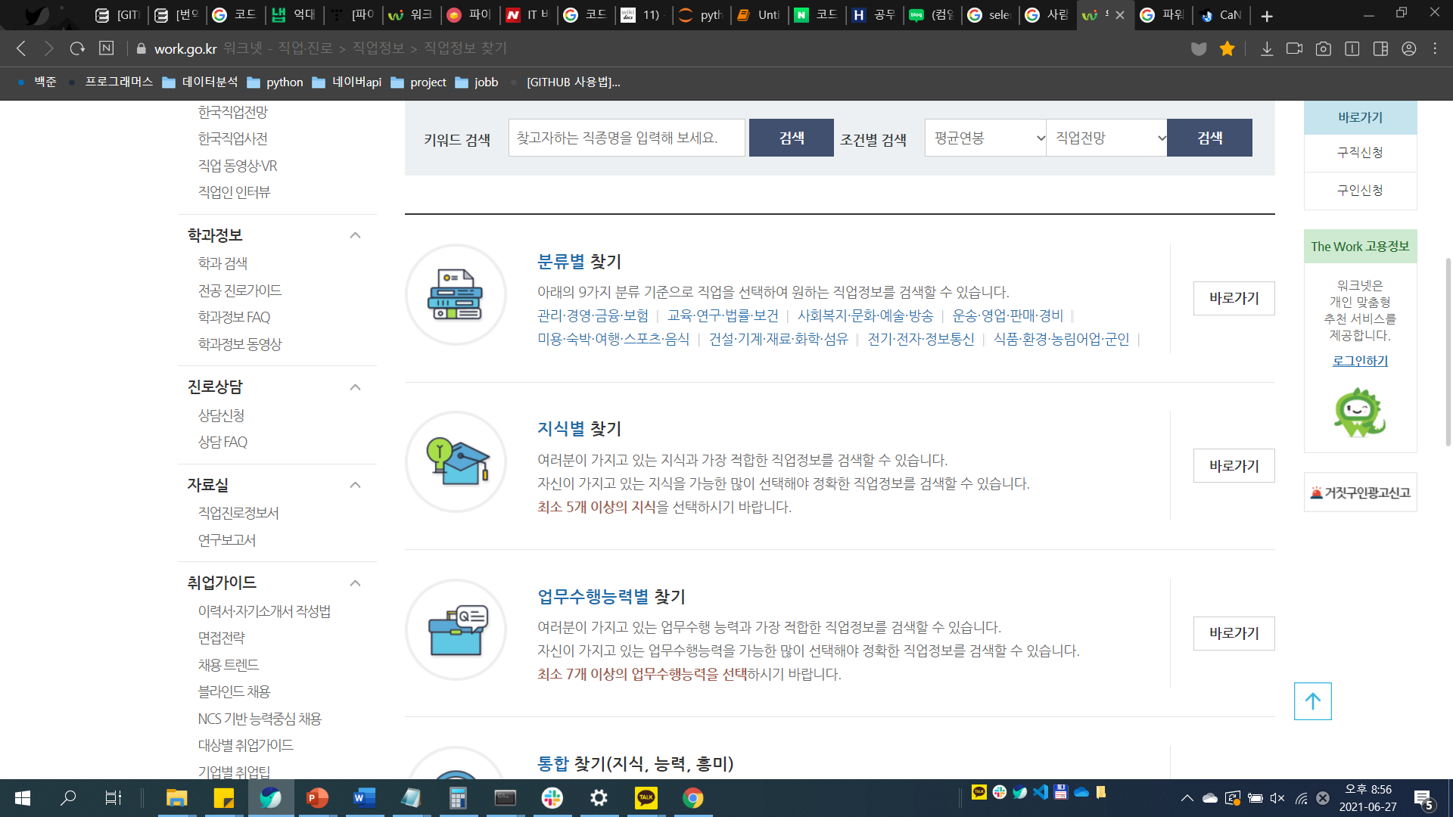
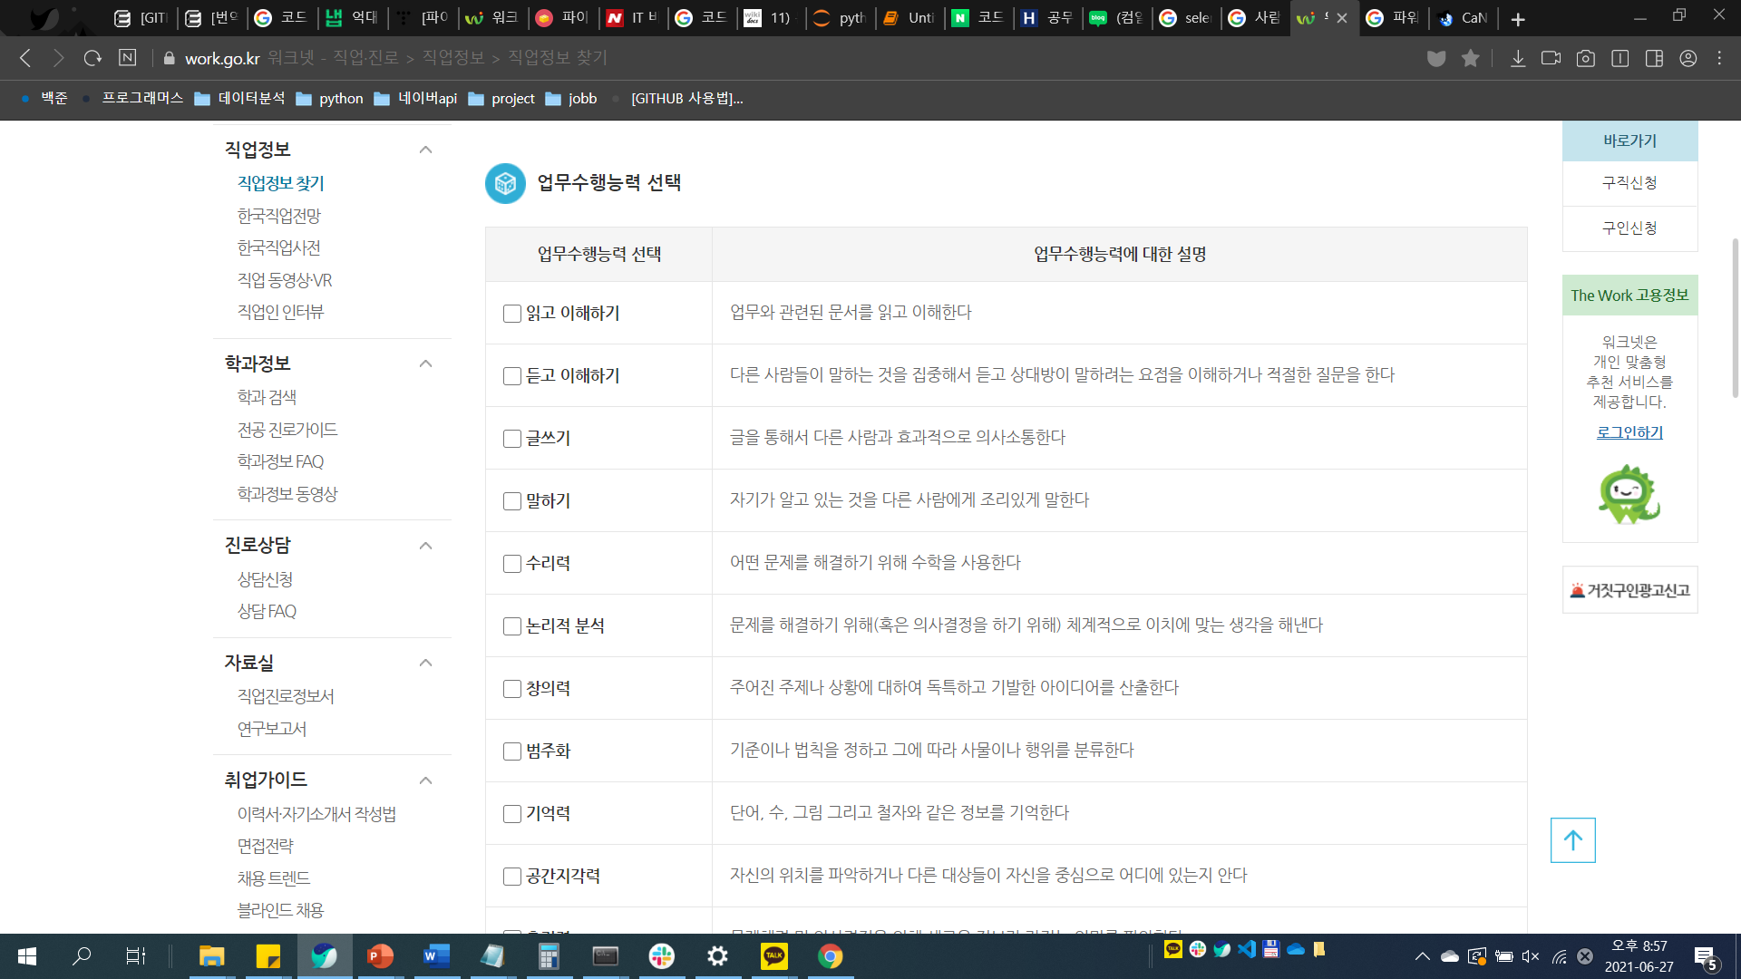
시장 분석
경쟁 제품
워크넷 직업 정보 찾기

Slide 26
참고 사항

Slide 27








참고
분석 언어 및 도구

Slide 28
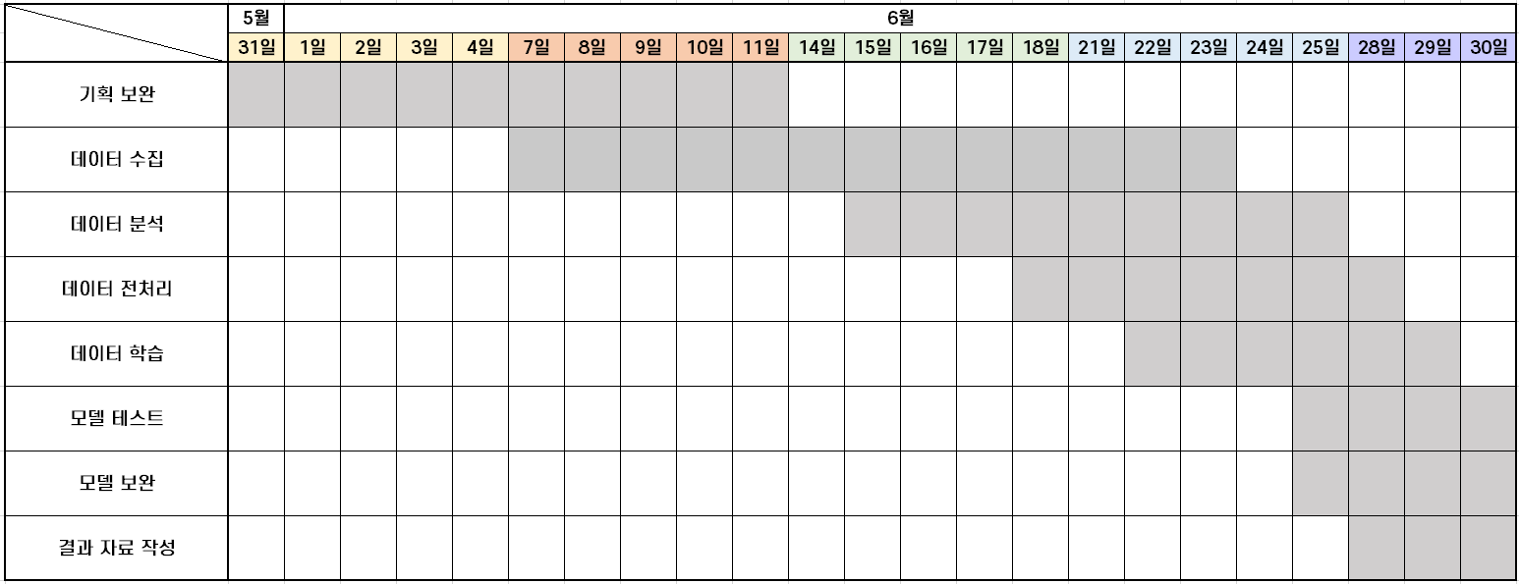
프로젝트 일정

Slide 29




팀원 소개
데이터 수집
데이터 분석
데이터 시각화
연관규칙 모델 설계
데이터 수집, 전처리
LSTM 모델 설계
발표
조한영
정지은
데이터 수집, 전처리
LSTM, NaiveBayes 모델 설계
모델 보완
데이터 수집 , 전처리
TF-IDF , GRU 모델 설계
Django 웹 구현
김재형
유진영

Slide 30
Q&A

Slide 31
감사합니다

